Slide 1
Учительница первая моя

Slide 2
Первый класс сентябрь 2003 год

Slide 5
Праздник Осени

Slide 6
Открытие елки в микрорайоне

Slide 7
9 мая Встреча с ветераном Великой Отечественной войны
9 мая Встреча с ветераном Великой Отечественной войны

Slide 8
Прощай, Начальная школа!
Здравствуй, 5 класс!

Slide 9
Володя очень любил рисовать.

Slide 10
Мои первые работы

Slide 12
Лиза хотела быть писательницей, написала и оформила свою книгу.

Slide 15
Саша с увлечением изучал климат и животных жарких пустынь

Slide 17
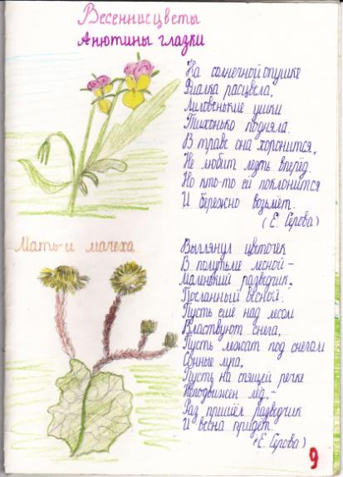

Slide 18
Юлия с удовольствием занималась аппликацией из бумаги.

Slide 19
Работа 1 класса

Slide 20
Новый год!
Мастерская Деда Мороза

Slide 21
Алексей очень любил писать сочинения и рисовать.

Slide 22
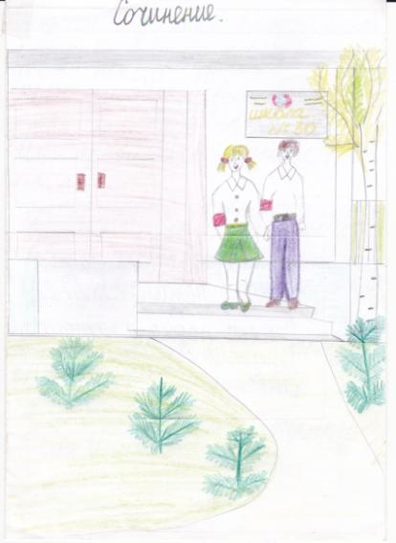

Slide 23
Артему нравилось писать рефераты о животных

Slide 24
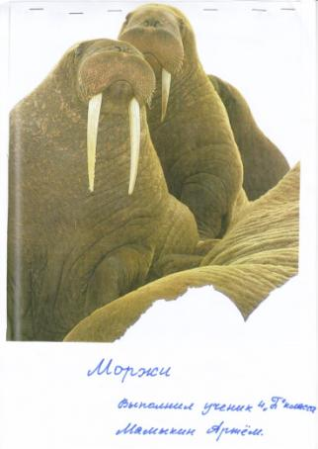

Slide 25
Желаю Вам удачи !

